Slide 1



Classe #381 Cristo Lisbet, il nostro Perfetto
Esempio da Seguire
Per MelquisedecLisbet!!
Per nostro Padre e nostra Madre!!
Stelle splendenti, oggi Cristo Lisbet ci dice che se Seguiamo il Suo Esempio
in tutto ciò che facciamo, è come veramente dimostriamo a MelquisedecLisbet
che li Amiamo. È così come otterremo il compimento di tutte le Loro Promesse
nella nostra vita.
Come dimostriamo a MelquisedecLisbet che li Amiamo?
Vivendo Vite Sante
Compiendo il Comandamento di amarci gli uni agli altri nella mente, che significa amare il nostro prossimo, il fratello maggiore. Così come Cristo Lisbet ci ha amato con la Sua Parola.
Al Parlare della Verità Su Dio Padre ed il Suo Cristo, che sono Due, Sposo e Sposa.
Con la Sapienza di Cristo sempre parlare, esortare ed animare il fratello maggiore, Consolando come fa Cristo Lisbet con noi.
Essere Fedeli a Cristo nonostante il mondo terreno ci aborrisca, come hanno fatto con Cristo Lisbet.
Rallegriamoci se ci perseguitano o dicono menzogne su di noi per seguire il Vero Cristo e per vivere il messaggio di Santità che Lei porta. Perché sappiamo che il nostro Premio è GRANDE.
Seguire Cristo Lisbet e tenere i nostri occhi posti nel nostro Unico esempio da seguire.
È molto importante che il nostro Dio MelquisedecLisbet ci approvino, per questo le cose che prima erano importanti per noi, già non lo sono più. Ora importante è vivere come Cristo Lisbet ci insegna a vivere, una vita pura, santa, in pace e con amore per fruire la Bellissima Vita che Dio ci hanno riservato.
Fratlli, noi non guardiamo a ciò che è rimasto indietro, bensì teniamo il nostro sguardo fisso in MelquisedecLisbet e sappiamo che Loro compiranno tutte le Loro Promesse in noi.
Siamo uguali a Cristo Lisbet. Lei è Costante, Paziente, Misericordiosa e Benevola con noi e così siamo noi, non smettiamo di amare ed aiutare il fratello maggiore, fino a che potrà vincere completamente tutti i nemici ed Ottenere la Vittoria sulla morte, così come ha fatto Cristo Lisbet.
Grazie, Cristo Lisbet, perché noi, i giusti, vivremo
eternamente per la Tua Fede. Alleluia!

Slide 2

Classe #381 Cristo Lisbet, il nostro Perfetto
Esempio da Seguire
Foglio per il Collaboratore / Genitore
Istruzioni per la classe:
Fare copie delle pagine 1 e 3 per i bimbi più piccini
Fare copie della pagine 1 e 4 per i bambini più grandi
Il collaboratore / genitori dà una breve introduzione al tema
Potete fare le seguenti domande per rafforzare il tema:
Menziona tre maniere di come possiamo dimostrare a MelquisedecLisbet che Li amiamo.
Perché manteniamo lo sguardo fisso in MelquisedecLisbet? Perché sappiamo che Loro compiranno tutte le Loro promesse in noi.
Il collaboratore o genitore deve motivare i bambini a rispondere alle domande mentre appare la candela sullo schermo.
Si raccomanda di ripassare la classe durante la settimana.
Attività: Il Mio Esempio da Seguire
I bambini assembleranno il puzzle di Cristo Lisbet, il nostro esempio da seguire. I bambini ritaglieranno il puzzle e poi lo assembleranno.
Materiali:
Forbici

Slide 3


Slide 4
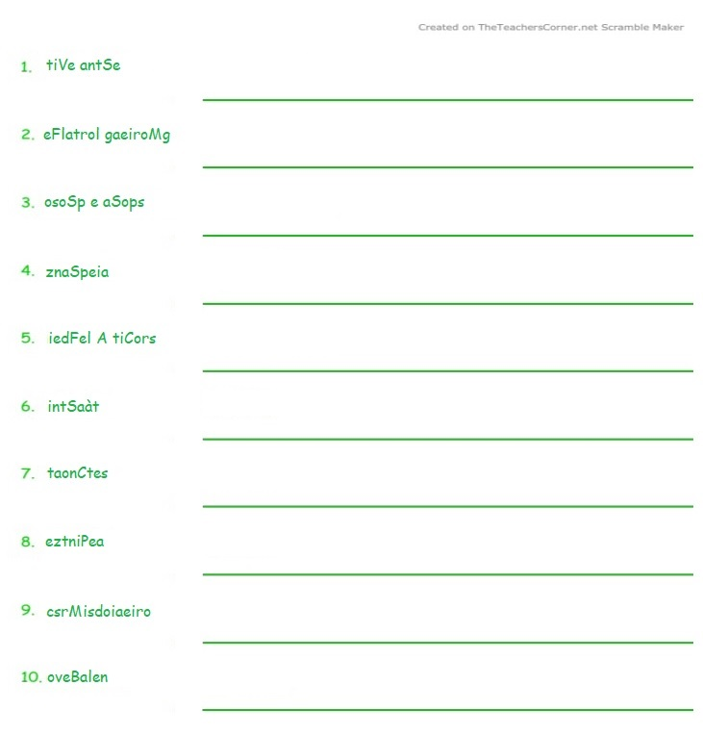
Classe #381 Cristo Lisbet, il nostro Perfetto
Esempio da Seguire
Santo angelo, decifra le frasi:

Slide 5
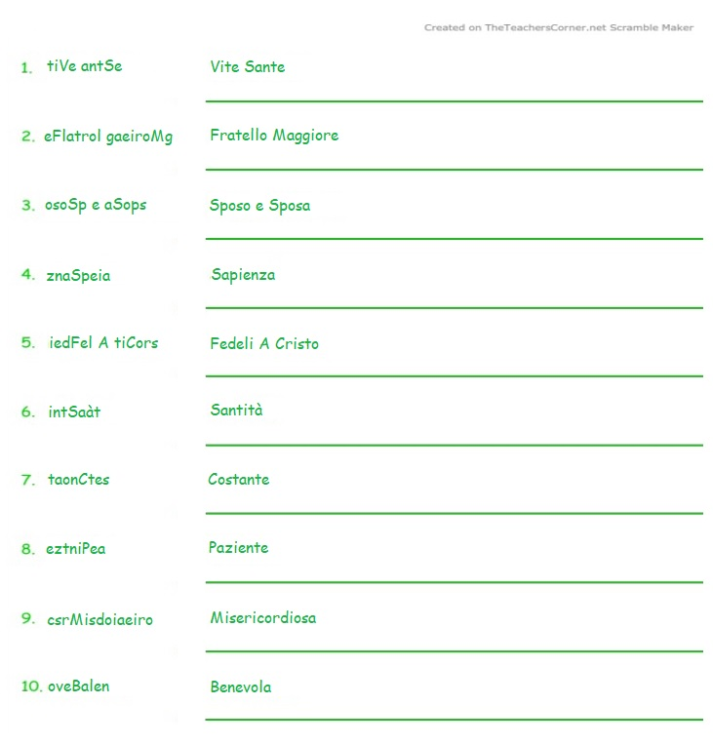
Classe #381 Cristo Lisbet, il nostro Perfetto
Esempio da Seguire
Risposte:

Slide 6
Clase #381 Cristo Lisbet nuestro Perfecto Ejemplo a Seguir
Respuestas

Slide 7
Clase #381 Cristo Lisbet nuestro Perfecto Ejemplo a Seguir
Respuestas

